Slide 1
本田

Slide 2
本田宗一郎

Slide 3
中华人民共和国国家发展和改革委员会令 第8号《汽车产业发展政策》
第四十八条 汽车整车、专用汽车、农用运输车和摩托车中外合资生产企业的中方股份比例不得低于50%。股票上市的汽车整车、专用汽车、农用运输车和摩托车股份公司对外出售法人股份时，中方法人之一必须相对控股且大于外资法人股之和。同一家外商可在国内建立两家（含两家）以下生产同类（乘用车类、商用车类、摩托车类）整车产品的合资企业，如与中方合资伙伴联合兼并国内其它汽车生产企业可不受两家的限制。境外具有法人资格的企业相对控股另一家企业，则视为同一家外商。

Slide 4
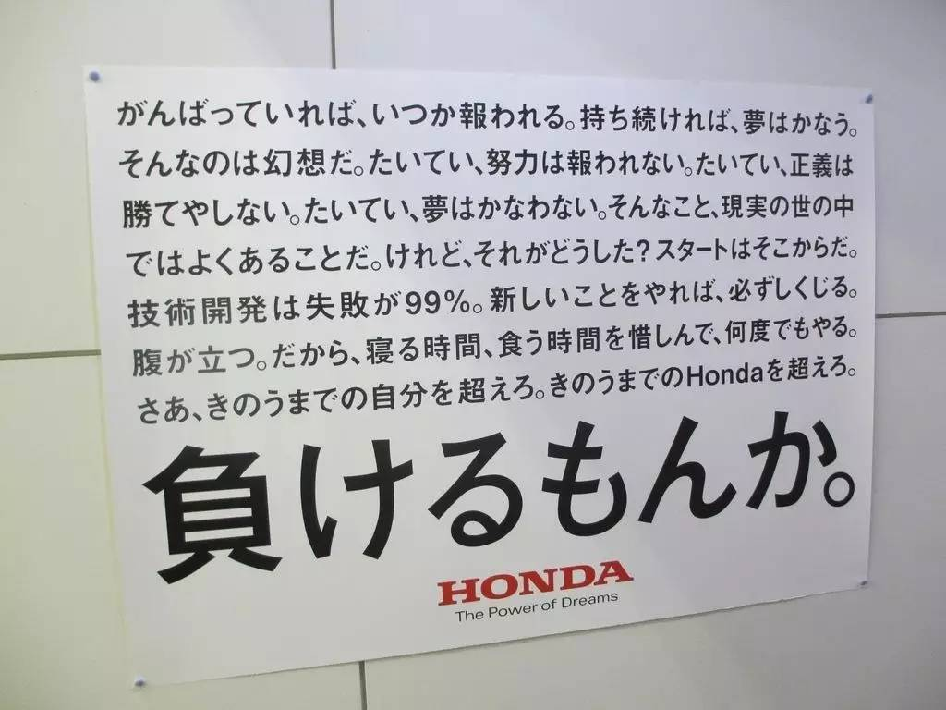

Slide 5
只要一直努力，终有一日会得到回报，
只要坚持下来，梦想便会成真。
这是幻想，多数情况下，正义不会取得胜利；
多数情况下，梦想不会成真。
在现实世界中，这些是常有的事。
可是，这又怎么样？
起点就在那里，技术开发有99%的可能失败，
只要尝试新东西，就一定会摔跟头。
很恼火，所以便连吃饭和睡觉的时间都不放过，反复去做。
来吧，超越昨天为止的自己吧。
超越昨天的Honda吧。
怎么可能认输。

Slide 6
国家质检总局投诉榜
CRV 被偷， 美国被偷汽车排行榜

